Slide 1


8e édition du PRN au Canada : revue des nouvelles recommandations et de leur fondement
Dre Emer Finan,
D^{r} Amuchou Soraisham,
Comité directeur du PRN de la SCP
Dre Geneviève Piuze,
D^{r} Ahmed Moussa,
Représentants du Québec
Notes:
Bonjour, et bienvenue à cette présentation sur la 8e édition du PRN au Canada, qui passe en revue les nouvelles recommandations et leur fondement.
La présentation a été crée par Dre Finan et Dr Soraisham. Traduite par la SCP, elle sera présenté par Dr Piuze et Dr Moussa, représentant du Qc au comité national du PRN.

Slide 2
Déclaration de conflits d’intérêts
Présentateurs : Dre Geneviève Piuze et D^{r} Ahmed Moussa
Liens avec des intérêts commerciaux :
  Nous n’avons aucun lien (financier ou autre) avec une société pharmaceutique, un fabricant d’appareils médicaux ou une entreprise de communications.
Notes:
Le D^{r} Moussa et moi n’avons aucun conflit d’intérêts à déclarer.

Slide 3
Objectifs
Présenter les changements apportés à la 8e édition du PRN au Canada
Présenter les données scientifiques qui appuient la mise à jour des recommandations
Présenter les changements administratifs et pédagogiques en lien avec la 8e édition du PRN au Canada
Notes:
Les objectifs de cette présentation sont les suivants :
Présenter les changements cliniques apportés à la 8e édition du PRN au Canada
Présenter les données scientifiques qui appuient la mise à jour des recommandations
Présenter les changements administratifs et pédagogiques en lien avec la 8e édition du PRN au Canada

Slide 4
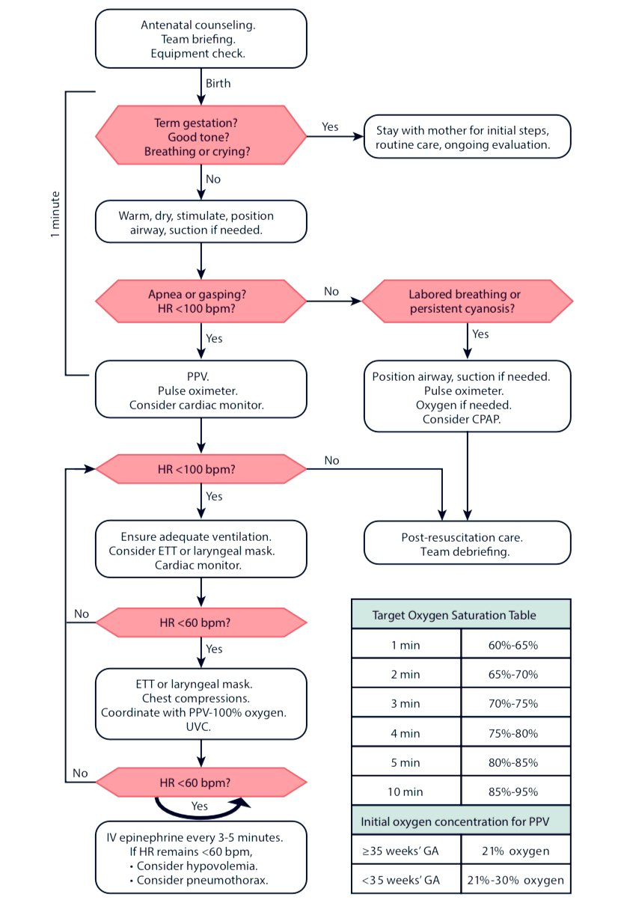
Weiner, Gary M., et Jeanette Zaichkin, éd. Textbook of Neonatal Resuscitation, 8e édition, American Academy of Pediatrics et American Heart Association.
Notes:
Cette diapositive montre le nouvel algorithme utilisé dans la 8e édition du PRN. Elle précise également les saturations en oxygène cibles et les concentrations d’oxygène de départ, qui sont les mêmes que dans les recommandations précédentes. En résumé, la FiO₂ de départ est de 21 % pour les bébés dont l’AG est de 35 semaines ou plus, et de 21 à 30 % pour ceux dont l’AG est de moins de 35 semaines. Dans les diapositives suivantes, nous verrons les différentes étapes de l’algorithme et soulignerons les changements apportés à la 8e édition.

Slide 5
Formation de base
Leçons 1 à 4, inclusivement
(VPP, masque laryngé)
Formation avancée
Leçons 1 à 11, inclusivement
(intubation et étapes suivantes)
Weiner, Gary M., et Jeanette Zaichkin, éd. Textbook of Neonatal Resuscitation, 8e édition, American Academy of Pediatrics et American Heart Association.
Notes:
La 8e édition du PRN offre de nouveau deux types de cours adaptés aux besoins des apprenants, soit la formation de base et la formation avancée. Comme le montre la figure, la formation de base traitera des volets de l’algorithme allant jusqu’aux mesures correctives et à l’insertion d’un masque laryngé. Ces étapes correspondent aux leçons 1 à 4 de la 8e édition du manuel du PRN.
La formation avancée traitera des autres volets de l’algorithme, dont l’intubation trachéale, les compressions thoraciques et les médicaments.
Le but de ce changement n’est pas de raccourcir la formation des dispensateurs, et c’est pourquoi le comité directeur du PRN recommande encore que les cours durent au moins quatre heures. L’offre de deux types de cours permet plutôt aux évaluateurs de se concentrer sur les compétences les plus pertinentes pour les dispensateurs. Il est toutefois recommandé que toutes les personnes appelées à intervenir dans un accouchement à risque élevé suivent la formation avancée afin de connaître tous les aspects de la réanimation auxquels ils pourraient prendre part.

Slide 6
Préparation à la réanimation
Préparation de l’équipe et du matériel : réunion
4 questions à se poser avant la naissance
Quel est l’âge gestationnel attendu?
Le LA est-il clair?
Y a-t-il d’autres facteurs de risque?
Quel est le plan de prise en charge du cordon ombilical?
Weiner, Gary M., et Jeanette Zaichkin (IA, M. Sc. Inf., NNP-BC), éd. Textbook of Neonatal Resuscitation, 8e édition, American Academy of Pediatrics et American Heart Association.
Notes:
La première étape de l’algorithme consiste à préparer l’équipe et à prévoir le matériel nécessaire pour une réanimation avancée, au besoin. Comme par le passé, la réunion d’équipe a pour but d’attribuer les rôles et les tâches, mais aussi de discuter des possibles processus pathologiques sous-jacents et des interventions de stabilisation potentiellement requises.
Dans la 8e édition, les quatre questions à se poser avant la naissance ont changé. La question sur le nombre de bébés attendus a été remplacée par celle sur le plan de prise en charge du cordon ombilical, un changement qui montre l’importance de cette prise en charge dans les soins aux nouveau-nés. Le D^{r} Moussa présentera les dernières données sur ce sujet tout à l’heure.
Les quatre questions à se poser sont maintenant les suivantes :
Quel est l’âge gestationnel attendu?
Le liquide amniotique est-il clair?
Y a-t-il d’autres facteurs de risque?
Quel est le plan de prise en charge du cordon ombilical?

Slide 7
La « minute d’or »
Réorganisation des étapes initiales
Évaluation respiratoire initiale/vérification du pouls
Indications de la VPP inchangées
Possibilité d’avoir recours à la PPC comme par le passé
Weiner, Gary M., et Jeanette Zaichkin, éd. Textbook of Neonatal Resuscitation, 8e édition, American Academy of Pediatrics et American Heart Association.
Notes:
Comme dans la 7e édition, la première minute devrait comprendre l’évaluation initiale du tonus et de la respiration, l’amorce des étapes initiales et la mise en place d’une ventilation en pression positive, au besoin.
Les trois questions de l’évaluation initiale n’ont pas changé :
Le nouveau-né est-il à terme?
A-t-il un bon tonus?
Respire-t-il ou pleure-t-il?
À noter que l’ordre des étapes initiales a changé dans la 8e édition. Elles suivent maintenant l’ordre suivant : chaleur, assèchement, stimulation, position des voies respiratoires et aspiration au besoin. Ce changement a pour but de refléter les pratiques cliniques courantes.
Comme dans l’édition précédente, il est important de noter que l’aspiration ne doit avoir lieu qu’au besoin, et que les dispensateurs devraient connaître les complications potentielles d’une aspiration profonde et vigoureuse, comme la stimulation vagale et la bradycardie qui en découle.
Une fois les étapes initiales complétées, le dispensateur doit évaluer la respiration et la fréquence cardiaque. Les indications de la VPP, qui n’ont pas changé, demeurent l’apnée, le gasping et une fréquence cardiaque inférieure à 100 battements par minute. Si une VPP est nécessaire, l’installation d’un saturomètre est encore recommandée. À ce stade, on peut aussi envisager de recourir à un moniteur cardio-respiratoire.
Comme auparavant, une PPC peut être amorcée chez les nouveau-nés qui ont une respiration spontanée efficace, mais qui présentent une cyanose persistante ou une respiration laborieuse.

Slide 8
La ventilation est la clé!
Effectuer les mesures MR SOPA si la FC n’augmente pas ou s’il n’y a aucune excursion thoracique après 15 secondes
Si la FC reste basse malgré la ventilation, entamer une VPP de 30 secondes par une autre méthode de ventilation
Maintien des cibles de saturation
Weiner, Gary M., et Jeanette Zaichkin, éd. Textbook of Neonatal Resuscitation, 8e édition, American Academy of Pediatrics et American Heart Association.
Notes:
Comme dans les éditions précédentes, la ventilation efficace est d’une importance cruciale.
Pareillement à la 7e édition, il est recommandé de réévaluer la FC 15 secondes après le début de la VPP. Si elle n’a pas augmenté, il faut évaluer l’excursion thoracique. Si la FC n’a pas augmenté et qu’il n’y a aucune excursion thoracique, cela signifie que la ventilation est inefficace et que des mesures correctives devraient être effectuées.
Comme par le passé, on peut utiliser l’outil mnémotechnique MR SOPA. Il est recommandé d’y aller principalement deux interventions à la fois : vérifier le Masque et Remettre la tête en position, puis administrer cinq respirations en pression positive pour voir s’il y a une amélioration; s’il n’y en a pas, aspirer les Sécrétions des voies respiratoires et Ouvrir la bouche, puis administrer cinq respirations en pression positive; en l’absence d’amélioration, accroître la Pression de 5 à 10 cm de H₂O et si rien ne change, utiliser une Autre méthode de ventilation, comme un masque laryngé ou une sonde trachéale. Si une de ces interventions donne lieu à une excursion thoracique (c.-à-d. si la ventilation est adéquate), maintenir la VPP pour 30 secondes (manuel de la 8e édition, page 82).
Si une autre méthode de ventilation est nécessaire, une VPP de 30 secondes doit être administrée par cette autre méthode avant la réévaluation de la fréquence cardiaque et la détermination des étapes suivantes.
Comme nous l’avons mentionné tout à l’heure, les cibles pour la saturation en oxygène n’ont pas changé; la FiO₂ devrait être titrée en conséquence.
L’algorithme de la 8e édition propose l’installation d’un moniteur cardiaque – s’il n’y en a pas déjà un – lors de l’utilisation de la méthode de ventilation alternative. Ainsi, la détection de la fréquence cardiaque sera plus rapide et plus précise.

Slide 9
Soutien circulatoire
30 secondes de VPP à l’air ambiant
Compressions thoraciques si FC < 60 bpm. Ratio de 3 compressions par ventilation, et FiO₂ de 100 %.
Pas d’augmentation de la FC = « CARDIO »
FC < 60 bpm après 60 secondes : compressions thoraciques → adrénaline
Weiner, Gary M., et Jeanette Zaichkin, éd. Textbook of Neonatal Resuscitation, 8e édition, American Academy of Pediatrics et American Heart Association.
Notes:
Une fois la méthode de ventilation de rechange en place, procéder à une VPP de 30 secondes avant de réévaluer la fréquence cardiaque. Comme par le passé, l’indication pour les compressions thoraciques est une fréquence cardiaque inférieure à 60 bpm après au moins 30 secondes de ventilation efficace. La FiO₂ doit être augmentée à 100 %, et il faut faire trois compressions pour chaque ventilation. Comme dans la 7e édition, la technique à deux pouces est recommandée, et lorsqu’une méthode de ventilation de rechange est en place et assurée, il est recommandé que la personne qui administre les compressions se place à la tête du lit pour permettre à un autre membre de l’équipe d’installer facilement un cathéter veineux ombilical d’urgence.
La fréquence cardiaque doit être réévaluée après 60 secondes. Nouvellement introduit dans la 8e édition, l’outil mnémotechnique CARDIO peut être utilisé si la fréquence cardiaque n’augmente pas :
Cage thoracique : la cage thoracique bouge-t-elle à chaque respiration?
Air : Le passage de l’air est-il assuré par un masque laryngé ou une sonde trachéale?
Rythme : Fait-on trois compressions pour une ventilation administrée toutes les deux secondes?
Descente : La profondeur des compressions correspond-elle au tiers du diamètre antéro-postérieur du thorax?
Inspiration d’Oxygène : Administre-t-on de l’oxygène à 100 % par l’intermédiaire du dispositif de VPP? (Manuel de la 8e édition, page 169)
Si la fréquence cardiaque reste inférieure à 60 bpm après 60 secondes de ventilation et de compressions thoraciques efficaces, l’administration d’adrénaline et l’établissement d’un accès d’urgence sont indiqués.

Slide 10
Médicaments
Adrénaline par voie intraveineuse (IV) ou intraosseuse (IO), dose de 0,01 à 0,03 mg/kg
Dose initiale proposée pour l’administration IV ou
IO = 0,02 mg/kg
Dose initiale proposée pour l’administration par
sonde trachéale = 0,1 mg/kg
Rincer avec 3 ml de solution physiologique
Répétition possible toutes les 3 à 5 minutes; envisager l’augmentation des doses subséquentes
Weiner, Gary M., et Jeanette Zaichkin, éd. Textbook of Neonatal Resuscitation, 8e édition, American Academy of Pediatrics et American Heart Association.
Notes:
Comme par le passé, la dose d’adrénaline recommandée est de 0,01 à 0,03 mg/kg pour l’administration par voie intraveineuse ou intraosseuse, et de 0,05 à 0,1 mg/kg pour l’administration par sonde trachéale. Les voies IV et IO sont à privilégier, mais on peut passer par la sonde trachéale en attendant l’établissement d’un accès intraveineux.
La 8e édition introduit une formule posologique abrégée de 0,02 mg/kg pour la dose IV initiale et de 0,1 mg/kg pour la dose initiale par sonde trachéale. La formule pour la dose par sonde trachéale diffère de celle précédemment utilisée par la SCP, qui recommandait une dose maximale de 0,3 mg pour l’administration par cette voie. Il n’y a plus de dose maximale. Ainsi, un nouveau-né de 4 kg recevrait une dose par sonde trachéale de 0,4 mg.
Le choix d’une formule posologique abrégée de 0,02 mg/kg vise principalement l’efficacité pédagogique. La mise à jour recommande aussi un rinçage, après l’administration de la dose IV, avec 3 cc de solution physiologique, quels que soient l’âge gestationnel et le poids de naissance. Le D^{r} Moussa passera en revue la science qui sous-tend ces changements un peu plus tard.
Comme c’était le cas dans les éditions précédentes, il est possible de répéter l’administration d’adrénaline toutes les 3 à 5 minutes. Toutefois, étant donné la plage des posologies et des doses initiales proposées, le manuel indique que si la première dose était de 0,02 mg/kg IV ou moins, on peut envisager d’augmenter les doses subséquentes.

Slide 11
Autres considérations
La solution physiologique reste le cristalloïde de choix.
L’administration de culots globulaires peut être nécessaire quand une anémie fœtale est soupçonnée.
Si les efforts de réanimation restent vains, il faut rechercher d’autres causes (p. ex., causes propres au patient).
Le délai raisonnable pour envisager l’arrêt des manœuvres de réanimation est d’environ 20 minutes après la naissance; il peut être adapté en fonction des facteurs propres au patient et au contexte.
Weiner, Gary M., et Jeanette Zaichkin, éd. Textbook of Neonatal Resuscitation, 8e édition, American Academy of Pediatrics et American Heart Association.
Notes:
Comme dans la 7e édition, la solution physiologique reste la solution de remplissage cristalloïde de choix. Il est aussi encore recommandé d’utiliser judicieusement les solutions de remplissage, en particulier chez les nouveau-nés prématurés à risque d’hémorragie intraventriculaire. Les solutions de remplissage devraient être réservées aux situations dans lesquelles il existe des antécédents ou des soupçons cliniques importants d’hypovolémie. En cas d’anémie, l’administration d’urgence de sang O− peut être nécessaire. Comme toujours, si le nouveau-né ne répond pas aux efforts de réanimation, il est important de considérer d’autres causes, comme un pneumothorax, qui nécessiterait une thoracocentèse.
La 8e édition indique qu’il est acceptable d’attendre 20 minutes avant d’envisager l’arrêt des manœuvres de réanimation si le nouveau-né ne s’améliore pas, mais précise que ce délai peut être adapté en fonction des facteurs propres au patient et au contexte. Le D^{r} Moussa parlera de la littérature en lien avec ce sujet dans les diapositives qui suivent.

Slide 12
Objectif nº 2
Présenter les données scientifiques qui appuient la mise à jour des recommandations
Notes:
Je cède maintenant la parole au D^{r} Moussa, qui présentera les données scientifiques sur lesquelles reposent les changements mentionnés.
Merci, Dre Piuze. Je vais traiter de la science qui sous-tend la mise à jour des recommandations.
La science de la réanimation est fondée sur la révision de l’ILCOR (International Liaison Committee on Resuscitation), un consortium d’experts regroupant sept conseils sur la réanimation de partout au monde. Le groupe de travail sur le maintien des fonctions vitales néonatales de l’ILCOR évalue les dernières données sur la réanimation, puis publie un énoncé de consensus et des recommandations. D’abord publiés tous les cinq ans, l’énoncé et les recommandations paraissent maintenant de façon continue.

Slide 13
Moment du clampage du cordon ombilical
Il est raisonnable de retarder le clampage du cordon de 30 à 60 secondes chez les nouveau-nés prématurés et à terme n’ayant pas besoin d’être réanimés à la naissance.
Notes:
On recommande de retarder le clampage du cordon de 30 à 60 secondes chez les nouveau-nés prématurés et à terme qui n’ont pas besoin d’être réanimés à la naissance. Cette recommandation est basée sur la découverte selon laquelle le clampage retardé améliore la stabilité hémodynamique. Lorsque le clampage est retardé, les nouveau-nés prématurés sont moins susceptibles de recevoir des médicaments inotropes et des transfusions sanguines, et les enfants à terme ont tendance à avoir de meilleurs paramètres hématologiques (taux accrus d’hémoglobine et de ferritine vers trois à six mois).

Slide 14

Moment du clampage du cordon chez les bébés non vigoureux
Des études sur la réanimation avec un cordon intact sont en cours
Si une VPP est nécessaire, le cordon devrait être coupé, et l’enfant devrait être placé sur un lit chauffant pour la réanimation
Notes:
À l’heure actuelle, on ignore quel est le moment idéal pour clamper le cordon d’un nouveau-né non vigoureux ayant besoin d’une réanimation immédiate. Des études sur la réanimation avec une circulation placentaire intacte sont en cours.
En milieu clinique, une stimulation ou une succion initiales alors que le cordon est intact peuvent être acceptables, mais si le nouveau-né a besoin d’interventions comme une VPP, il est actuellement recommandé de couper le cordon et de placer l’enfant sur un lit chauffant pour la réanimation.
Le clampage rapide peut être envisagé lorsqu’une transfusion placentaire est peu probable, par exemple en cas d’hémorragie maternelle, d’instabilité hémodynamique, de décollement placentaire ou de placenta praevia.

Slide 15
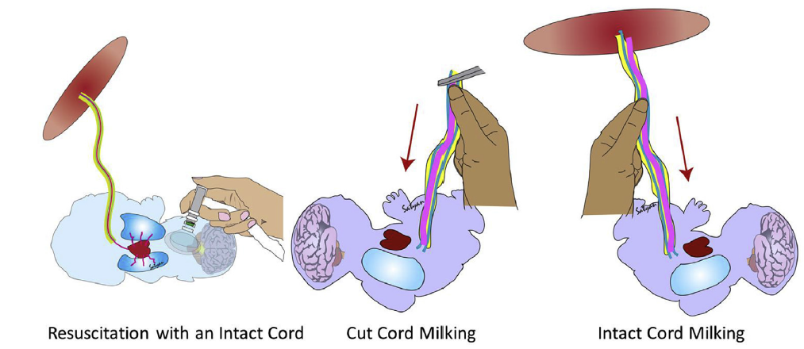
Traite du cordon ombilical
Notes:
La traite du cordon ombilical (TCO) est utilisée comme solution de rechange au clampage retardé du cordon (CRC) Elle peut être réalisée une fois le cordon coupé ou alors que le cordon est toujours intact (avant que la pince soit appliquée)

Slide 16
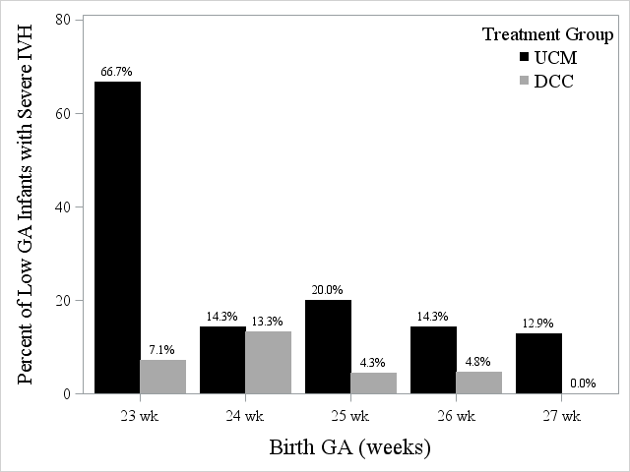
Traite du cordon et clampage retardé
Risque d'HIV grave :
TCO (22 %); CRC (6 %);
[26 %, NNEN = 6]
La traite du cordon n’est pas recommandée pour les nourrissons nés avant 28 semaines
Nourrissons ayant une HIV grave, par AG
Katheria et coll. (2019). JAMA, vol. 322, nº 19, p. 1877-1886.
Notes:
Lors d’un essai multicentrique, Katheria et ses collègues ont comparé le CRC à la TCO. La prévalence d’une HIV grave était plus élevée dans le groupe TCO que dans le groupe CRC pour les nourrissons nés avant 28 semaines (22 % c. 6 %). La traite du cordon ombilical n’est donc pas recommandée dans cette population.

Slide 17
Changements hémodynamiques pendant la traite du cordon
L’absence d’autorégulation cérébrale et le shunt ductal droite-gauche font fluctuer l’apport de sang au cerveau immature, dont la matrice germinale est fragile.
HIV
Le retour veineux accru à l’oreillette droite entre dans le FOP pour se rendre à l’aorte
Vasoconstriction pulmonaire
Traite du cordon ombilical
Notes:
La traite du cordon ombilical accroît soudainement le retour veineux dans l’oreillette droite; le sang passe alors par le foramen ovale perméable pour se rendre du côté gauche du cœur jusqu’à l’aorte. L’absence d’autorégulation cérébrale et le shunt ductal droite-gauche font fluctuer soudainement l’apport en sang à la matrice germinale immature et fragile du cerveau, ce qui provoque une hémorragie intraventriculaire. La traite du cordon ombilical n’est donc pas recommandée dans la 8e édition.

Slide 18
Insufflations prolongées
Une insufflation prolongée au début de la VPP peut faire gonfler les poumons et augmenter la CRF.
Une méta-analyse a montré une ↑ de la mortalité liée à l’insufflation prolongée chez les nourrissons nés à moins de 29 semaines, celle-ci n’est donc pas recommandée.
Les preuves sont insuffisantes quant à l’utilisation de l’insufflation prolongée chez les nourrissons à terme et peu prématurés.
Wyckoff, M. et coll. Circulation, 2020, vol. 142 (suppl.), p. S185-S221.
Kapadia, V.S. et coll. Pediatrics, 2021, vol. 147, p. e2020021204.
Notes:
Les insufflations prolongées ne sont pas utilisées dans l’algorithme du PRN, mais elles sont intégrées dans certaines lignes directrices sur la réanimation ailleurs dans le monde.
De nombreux essais cliniques ont été publiés à ce sujet après les recommandations de 2015 (dont l’essai SAIL), ce qui a mené à cette récente revue systématique.
La méta-analyse de 10 essais portant sur 1 502 nouveau-nés qui ont reçu une VPP pour une bradycardie ou des respirations inefficaces à la naissance ne montre aucun avantage ou préjudice de l’amorce de la VPP par des insufflations prolongées qui durent plus d’une seconde en comparaison avec l’amorce de la VPP par des insufflations intermittentes qui durent une seconde ou moins.
Il y a toutefois un lien entre les insufflations prolongées et la mortalité accrue chez les nourrissons nés à moins de 29 semaines; cette technique n’est donc pas recommandée.

Slide 19
Dosage de l’adrénaline
Dose
    Voie IV ou IO = 0,02 mg/kg (0,2 ml/kg)
      Répétition possible toutes les 3 à 5 minutes
      Intervalle = 0,01 à 0,03 mg/kg (0,1 à 0,3 ml/kg)
    Voie endotrachéale = 0,1 mg/kg (1 ml/kg)
      Intervalle = 0,05 à 0,1 mg/kg (0,5 à 1 ml/kg)
Rinçage : Faire suivre la dose administrée par voie IV ou IO d’un rinçage de soluté physiologique de 3 ml (auparavant 0,5 à 1 ml)
Notes:
La dose d’adrénaline suggérée dans la 8e édition est de 0,02 mg/kg (pour augmenter l’efficacité pédagogique). L’intervalle de doses actuelle est extrapolée à partir des données pour les adultes.
La 7e édition du PRN recommandait un volume de rinçage de 0,5 à 1 cc, ce qui ne poussait l’adrénaline qu’au bout du cathéter veineux ombilical de 5 Fr, dont le volume interne est de 0,55 cc, et pouvait donc déposer le médicament dans la veine ombilicale ou le foie.
En l’absence de flux sanguin ombilical (comme lors d’un arrêt cardiaque), la voie du canal veineux d’Arantius crée une résistance au flux. La portion terminale de la veine cave inférieure et du canal veineux d’Arantius ne présente pas de valves; les compressions thoraciques pourraient donc causer un refoulement.
L’adrénaline augmente la résistance de la veine porte, ce qui favorise sa distribution dans le foie.
L’administration d’adrénaline à l’oreillette droite peut possiblement être améliorée par un rinçage rapide avec un mini-bolus pour maintenir la perméabilité du canal veineux d’Arantius et améliorer l’administration au cœur en l’absence de circulation spontanée.

Slide 20
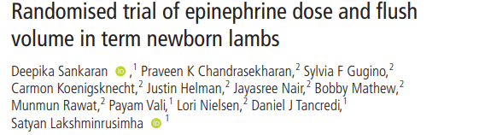
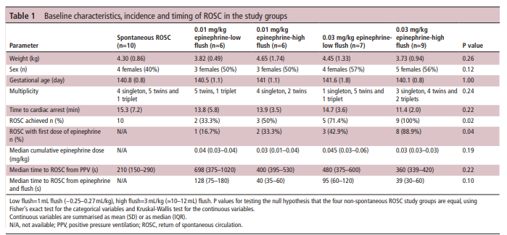
Sankaran, D. et coll. Arch Dis Child Fetal Neonatal Ed, 2021, vol. 106, p. F1–F6.
Notes:
- Dans cette étude, des agneaux nouveau-nés à terme avec un arrêt cardiaque ont été séparés de manière aléatoire en quatre groupes : a) faible dose d’adrénaline (0,01 mg/kg) suivie d’un faible volume de rinçage (1 ml); b) faible dose d’adrénaline (0,01 mg/kg) suivie par un grand volume de rinçage (3 ml/kg); c) forte dose d’adrénaline (0,03 mg/kg) suivie par un faible volume de rinçage (1 ml) d) forte dose d’adrénaline (0,03 mg/kg) suivie par un grand volume de rinçage (3 ml/kg).
- La plus forte proportion (100 %) de rétablissement de la circulation spontanée a été obtenue pour la forte dose d’adrénaline et le grand volume de rinçage.
Le rétablissement de la circulation spontanée était cinq fois plus rapide pour la dose de 0,03 mg/kg d’adrénaline comparativement à la dose de 0,01 mg/kg et trois fois plus rapide avec le rinçage de 3 ml/kg que pour le rinçage de 1 ml.

Slide 21
Adrénaline
Adrénaline (0,03 mg/kg) – Rétablissement de la circulation spontanée (RSC) plus rapide et plus fréquent qu’avec une dose de 0,01 mg/kg.
Adrénaline (0,03 mg/kg) suivie d’un rinçage de 3 ml/kg – ↑ de l’incidence (100 %) et de la rapidité du RSC sans ↑ de la FC ou de la TA, comparativement à une dose de 0,01 mg/kg.
Sankaran, D., et coll. Arch Dis Child Fetal Neonatal Ed, 2021, vol. 106, p. F1–F6.
Notes:
Une dose d’adrénaline de 0,03 mg/kg est associée à un RSC plus rapide et plus fréquent qu’une dose de 0,01 mg/kg.
2 L’administration de 0,03 mg/kg d’adrénaline suivie d’un rinçage de 3 ml/kg fait augmenter l’incidence (100 %) et la rapidité du RSC sans faire augmenter la FC ou la TA, comparativement à une dose de 0,01 mg/kg.

Slide 22
Moment de l’arrêt des manœuvres de réanimation
Il est difficile de décider quand cesser la réanimation après la naissance.
Dans les dernières années, les issues à long terme des enfants ayant fait l’objet d’une réanimation prolongée se sont relativement améliorées.
Notes:
Il est très difficile de décider quand cesser la réanimation après la naissance. Auparavant, il était recommandé de mettre fin aux manœuvres de réanimation après 10 minutes d’asystolie.
Dans les dernières années, les issues à long terme des enfants ayant fait l’objet d’une réanimation prolongée se sont relativement améliorées.
Le groupe de travail sur le maintien des fonctions vitales néonatales de l’ILCOR s’est récemment penché sur cette question.

Slide 23
Issues des enfants réanimés pendant plus de 10 minutes
Revue systématique de 15 études, n = 470 enfants
Survie jusqu’au congé, 13 études
176/432 (41 %)
Survie jusqu’au dernier suivi, 15 études
187/470 (40 %)
Survie sans TND, 13 études, n = 277 enfants
18 % ont survécu avec un TND
11 % ont survécu sans TND
69 % étaient décédés au moment du suivi, 2 % avaient été perdus de vue
Wyckoff, M., et coll. Circulation, 2020, vol. 142 (suppl.), p. S185-S221.
Notes:
Le non-rétablissement de la circulation spontanée chez un nouveau-né après 10 à 20 minutes de réanimation est associé à un plus grand risque de mortalité ou de TND modéré ou grave chez les survivants.
Une revue systématique a été réalisée par le groupe de travail sur le maintien des fonctions vitales néonatales de l’ILCOR. Elle englobait 15 études menées sur un total de 470 enfants (le nombre d’enfants par étude variait entre 3 et 177 enfants).
41 % des enfants ont survécu jusqu’à leur congé de l’hôpital.
40 % étaient toujours en vie au suivi (suivi d’une durée de 4 mois à 8 ans).
Sur l’ensemble des enfants qui ont survécu, 80 ont été évalués; 11 % ne présentaient pas de trouble neurodéveloppemental (TND) modéré ou grave, et 18 % présentaient un TND.

Slide 24
Issues des nouveau-nés dont la réanimation a duré au moins 20 minutes
Seuls 39 nouveau-nés ont présenté une FC perceptible ou une FC supérieure à 100 bpm à 20 minutes de réanimation ou après.
15 de ces 39 nouveau-nés (38 %) ont survécu jusqu’au dernier rendez-vous de suivi.
6 de ces 15 survivants (40 %) ne présentaient pas de TND.
Wyckoff, M., et coll. Circulation, 2020, vol. 142 (suppl.), p. S185-S221.
Notes:
Les données sur les issues des nouveau-nés dont la réanimation a duré au moins 20 minutes sont très limitées.
Cette revue systématique englobait cinq études dans lesquelles 39 nouveau-nés ont présenté une FC perceptible ou une FC supérieure à 100 bpm à 20 minutes de réanimation ou après.
38 % (15/39) de ces nouveau-nés ont survécu jusqu’au dernier rendez-vous de suivi, et 40 % (6/15) des survivants ne présentaient pas de TND modéré ou grave.

Slide 25
Moment de l’arrêt
Le délai raisonnable pour envisager l’arrêt des manœuvres de réanimation est d’environ 20 minutes après la naissance.
Il devrait être adapté en fonction des facteurs propres au patient et au contexte :
  Réanimation optimale
  Disponibilité des soins avancés à l’USINN
  Circonstances particulières entourant l’accouchement
  Souhaits de la famille

Slide 26
Objectif nº 3
Présenter les changements administratifs et pédagogiques en lien avec la 8e édition du PRN au Canada
Notes:
Nous aimerions maintenant vous présenter les changements administratifs et pédagogiques en lien avec la 8e édition du PRN au Canada.

Slide 27
Changements administratifs et pédagogiques
Chaque chapitre s’intéresse aux facteurs propres aux équipes et aux considérations en matière d’amélioration de la qualité.
Des chapitres traitant d’ergonomie, de performance humaine, de réanimation hors de la salle d’accouchement et de l’intégration d’initiatives d’amélioration de la qualité ont également été ajoutés.
Notes:
Dans la 8e édition du manuel du PRN, chaque chapitre s’intéresse aux facteurs propres aux équipes et aux considérations en matière d’amélioration de la qualité.
De plus, des chapitres traitant d’ergonomie, du performance humaine dans la réanimation néonatale, de la réanimation hors de la salle d’accouchement et de l’intégration d’initiatives d’amélioration de la qualité ont été ajoutés.

Slide 28
Structure du cours au Canada
Deux options : formation de base et formation avancée
Examen en ligne, mise en pratique des compétences, évaluation des compétences intégrées, simulations et retour sur les événements
Formation de base en ligne : chapitres 1 à 4
Examen avancé en ligne : chapitres 5 à 11
Formation à refaire tous les deux ans
Notes:
Comme nous l’avons mentionné tout à l’heure, la 8e édition du PRN offrira aux dispensateurs l’option de suivre une formation de base ou une formation avancée. Bien que la durée minimale recommandée du cours soit toujours de quatre heures, cette option permettra aux évaluateurs d’adapter le contenu du cours aux besoins des apprenants. Même s’il revient aux établissements de décider quelle formation est nécessaire selon leurs pratiques cliniques, le comité du PRN de la SCP recommande la formation avancée à toutes les personnes appelées à intervenir durant la naissance et dans les soins des nouveau-nés présentant des facteurs de risque de réanimation.
La SCP gardera la même structure de cours, ce qui signifie que la formation de base et la formation avancée seront toutes deux données par des évaluateurs. Cette structure comprendra toujours la lecture préalable du manuel, la participation en personne à des exercices de mise en pratique des compétences, l’évaluation des compétences intégrées ainsi que les simulations et le retour sur les événements.
Avant de suivre le cours, les personnes inscrites à la formation de base devront passer l’examen de base en ligne, tandis que celles inscrites à la formation avancée devront passer l’examen de base et l’examen avancé (sur les chapitres 5 à 11), tous deux en ligne.
Comme par le passé, la formation doit être suivie tous les deux ans. Sa réussite ne donne pas droit à une certification et n’est pas un gage de compétence.

Slide 29
Évaluation en ligne des apprentissages
Évaluation interactive en ligne
Les participants doivent s’autoévaluer
La rétroaction et le temps nécessaire pour terminer l’évaluation dépendent du rendement de la personne et de la concordance avec l’autoévaluation
Notes:
L’évaluation en ligne des apprentissages de la formation de base est conçue de façon à répondre aux besoins individuels des participants. Dans cette évaluation, les participants sont appelés à s’autoévaluer, et une rétroaction est fournie en fonction de leur rendement et de leur autoévaluation. Le temps nécessaire pour terminer l’évaluation dépend de ces facteurs.

Slide 30
Lancement au Canada
L’examen de la 7e édition ne sera plus offert après le 31 décembre 2021. La 8e édition sera lancée le 1er janvier 2022.
Les évaluateurs devront passer l’examen de la 8e édition avant de donner le cours.
Ressources
- FAQ actualisée
- Révision de l’ÉPI
- Diaporama annoté et enregistrement de la présentation
- Portail Pédagogie de la SCP : ressources pour les évaluateurs, dont
des vidéos sur la simulation et le retour sur les événements et des
ressources sur les cours
Notes:
La 7e édition ne sera plus disponible après le 31 décembre 2021 puisque la 8e édition sera lancée le 1er janvier 2022. Les évaluateurs du PRN devront passer l’examen de la 8e édition en ligne avant de donner le cours aux dispensateurs.
La nouvelle édition ne comporte pas beaucoup de changements pédagogiques cliniques. Le sous-comité de l’éducation du PRN de la SCP prépare toutefois diverses ressources tenant compte des changements apportés, dont une FAQ actualisée et une révision de l’ÉPI.
Ce diaporama et les notes de présentation seront également mis à la disposition des évaluateurs et des formateurs d’évaluateurs.
Le portail Pédagogie de la SCP fournit aux évaluateurs un certain nombre de ressources régulièrement mises à jour. Comme il n’y a plus de manuel pour les évaluateurs, plusieurs outils importants destinés à ces derniers ont été ajoutés au portail, dont des vidéos éducatives sur la simulation et le retour sur les événements, de même que des guides et des ressources sur les cours. Nous sommes heureux de recevoir des suggestions de ressources supplémentaires utiles à la communauté du PRN, donc n’hésitez pas à nous faire part de vos idées.

Slide 31
Changements | PRN, 7e édition | PRN, 8e édition
Dans les 4 questions à se poser avant la naissance, la question sur le nombre de bébés a été remplacée par une question sur le plan de prise en charge du cordon. | 4 questions : 1) Quel est l’âge gestationnel attendu? 2) Le LA est-il clair? 3) Combien de bébés sont attendus? 4) Y a-t-il d’autres facteurs de risque? | 4 questions : 1) Quel est l’âge gestationnel attendu? 2) Le LA est-il clair? 3) Y a-t-il d’autres facteurs de risque? 4) Quel est le plan de prise en charge du cordon ombilical?
Réorganisation des étapes initiales pour mieux refléter les pratiques courantes. | Étapes initiales : Chaleur et maintien d’une température normale, position des voies respiratoires, aspiration des sécrétions au besoin, assèchement, stimulation. | Étapes initiales : Chaleur, assèchement, stimulation, position des voies respiratoires, aspiration au besoin.
Le recours à l’électrocardiographe est recommandé plus tôt dans l’algorithme | L’électrocardiographe est l’outil privilégié pour évaluer la fréquence cardiaque pendant les compressions thoraciques. | Si une autre méthode de ventilation est nécessaire, l’utilisation d’un électrocardiographe est recommandée pour l’évaluation précise de la FC du bébé.
Augmentation du volume de rinçage après l’administration d’adrénaline par voie IV ou IO | Après l’administration IV ou IO d’adrénaline, rincer avec 0,5 à 1 ml de solution physiologique | Après l’administration IV ou IO d’adrénaline, rincer avec 3 ml de solution physiologique (quels que soient le poids et l’âge gestationnel)
Simplification des doses d’adrénaline administrées par voie IV ou IO ou par sonde trachéale pour favoriser l’efficacité pédagogique. L’intervalle posologique reste le même. Les doses simplifiées (par voie IV ou IO et par sonde trachéale) ne visent pas à favoriser une dose précise dans l’intervalle recommandé. D’autres études sont nécessaires. | Intervalle posologique par voie IV ou IO : 0,01 à 0,03 mg/kg (équivaut à 0,1 à 0,3 ml/kg) Intervalle posologique par sonde trachéale : 0,05 à 0,1 mg/kg (équivaut à 0,5 à 1 ml/kg) | Dose initiale proposée par voie IV ou IO : 0,02 mg/kg (équivaut à 0,2 ml/kg) Dose initiale proposée par sonde trachéale (pendant l’établissement d’un accès intraveineux) : 0,1 mg/kg (équivaut à 1 ml/kg)
Prolongement du délai avant l’arrêt des manœuvres de réanimation | En l’absence confirmée d’une FC après 10 minutes de réanimation, il est raisonnable de mettre fin à la réanimation; la décision d’arrêter ou de poursuivre devrait toutefois être prise au cas par cas. | En l’absence confirmée d’une FC après avoir suivi toutes les étapes appropriées, envisager l’arrêt des manœuvres de réanimation environ 20 minutes après la naissance (fonder sa décision sur les facteurs propres au patient et au contexte).
IV = intraveineuse IO = intraosseuse FC = fréquence cardiaque
https://downloads.aap.org/AAP/PDF/NRP%208th%20Edition%20Busy%20People%20Update%20(1).pdf
Notes:
Cette diapositive résume les principaux changements apportés à la 8e édition du PRN.
Dans les quatre questions à se poser avant la naissance, la question sur le nombre de bébés a été remplacée par une question sur le plan de prise en charge du cordon ombilical.
Les étapes initiales de la réanimation ont été réorganisées pour mieux refléter les pratiques courantes.
L’utilisation du moniteur cardiaque est recommandé plus tôt dans l’algorithme.
Une dose IV de 0,02 mg/kg d’adrénaline est proposée comme dose initiale. La dose par sonde trachéale reste la même et est de 0,1 mg/kg sans dose maximale. Le volume de rinçage recommandé après l’administration IV d’adrénaline est de 3 cc, quels que soient l’âge gestationnel et le poids.
En ce qui a trait à l’arrêt des manœuvres de réanimation, le manuel indique que 20 minutes est un délai raisonnable pour envisager cet arrêt, mais précise que ce délai doit être adapté en fonction des facteurs propres au patient et au contexte.

Slide 32
Des questions?

